Slide 1

Universidad Nacional de Río Negro
Física III B – 2020
Unidad 03
Clase U03 C03 / 16
Fecha 12 May 2020
Cont Entropía, II
Cátedra Asorey
Web http://gitlab.com/asoreyh/unrn-f3b

Slide 2

Contenidos: Termodinámica, alias F3B, alias F4A
Unidad 1
El Calor
Hace calor
Unidad 2
Primer principio
Todo se transforma
Unidad 3
Segundo Principio
Nada es gratis

Slide 3

Módulo 2 - Unidad 3: Segundo principio
Del 02/May al 24/May (8 encuentros)
Segundo principio de la termodinámica. Postulados. Móviles perpetuos. Entropía. Interpretación micro y macroscópica de la entropía. La flecha temporal

Slide 4
Hacia otro enunciado, más formal
Dos máquinas térmicas, uso C y F en vez de ABS y ENT
T_{Caliente}
Máquina
Térmica
irreversible
T_{Fría}
Q_{C}
Q_{F}
W
T_{Caliente}
Máquina
reversible
T_{Fría}
Q_{C}
Q_{F}
W

Slide 5
Máquinas térmicas
T_{Caliente}
Máquina
reversible
T_{Fría}
Q_{C}
Q_{F}
W
T_{Caliente}
Máquina
ireversible
T_{Fría}
Q_{C}
Q_{F}
W
La igualdad se da sólo para ciclos reversibles

Slide 6
Muchas fuentes térmicas
T₃
T...
Q₃
Q...
T₂
Q₂
Máquina
ireversible
T_{n}
T₁
Q_{n}
Q₁
W

Slide 7
Desigualdad de Clausius
Dado que la cantidad de calor cedida o entregada es proporcional a la temperatura de la fuente, si la diferencia de temperatura es diferencial, entonces lo será el flujo de calor:
Y entonces, la sumatoria deviene en una integral. Para un ciclo cerrado,
Desigualdad de Clausius
La igualdad se da sólo en ciclos reversibles

Slide 8
Nuevo enunciado del segundo principio
Dado que la Desigualdad de Clausius es equivalente al Teorema de Carnot, y este es un enunciado del 2^{do} principio, equivalente a su vez a K-P y Clausius:
Segundo principio, Desigualdad de Clausius
A lo largo de un ciclo cerrado la cantidad de calor intercambiada por el sistema verificará la siguiente desigualdad:
I < 0: proceso irreversible
I = 0: proceso reversible
I > 0: proceso imposible

Slide 9
Nueva función de estado: Entropía
El incremento diferencial de entropía entre dos estados es igual a la cantidad de calor que se intercambia en forma reversible durante la transición de estados, dividida por la temperatura a la que ocurre el intercambio
Para sistemas macroscópicos:
Entropía
* Unidades: [S]=J/K
* Es una propiedad extensiva (depende de la cantidad de masa)
* Como toda función de estado, es una magnitud relativa. La entropía absoluta se refiere a un estado estándar convencional: 100kPa y 0ºC

Slide 10
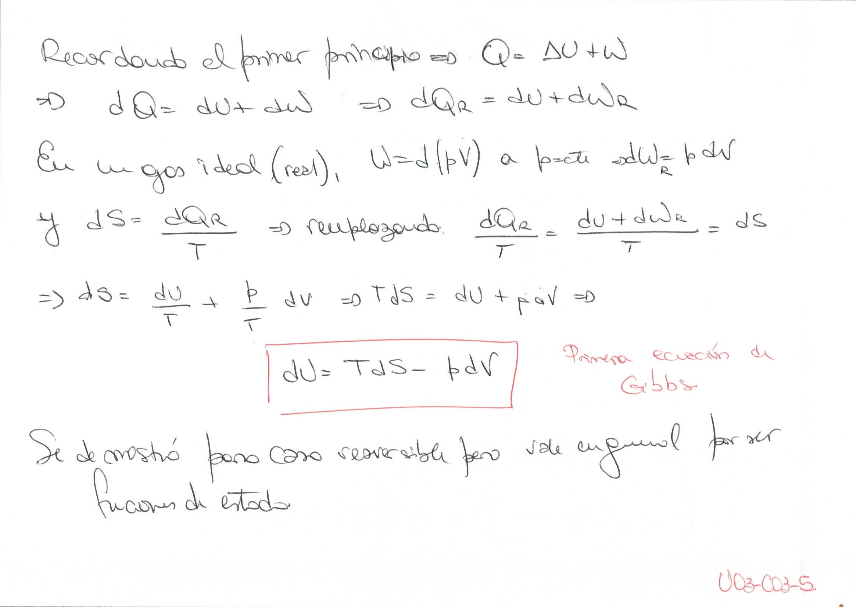
La entropía como función de estado
Primera ecuación de Gibbs

Slide 11
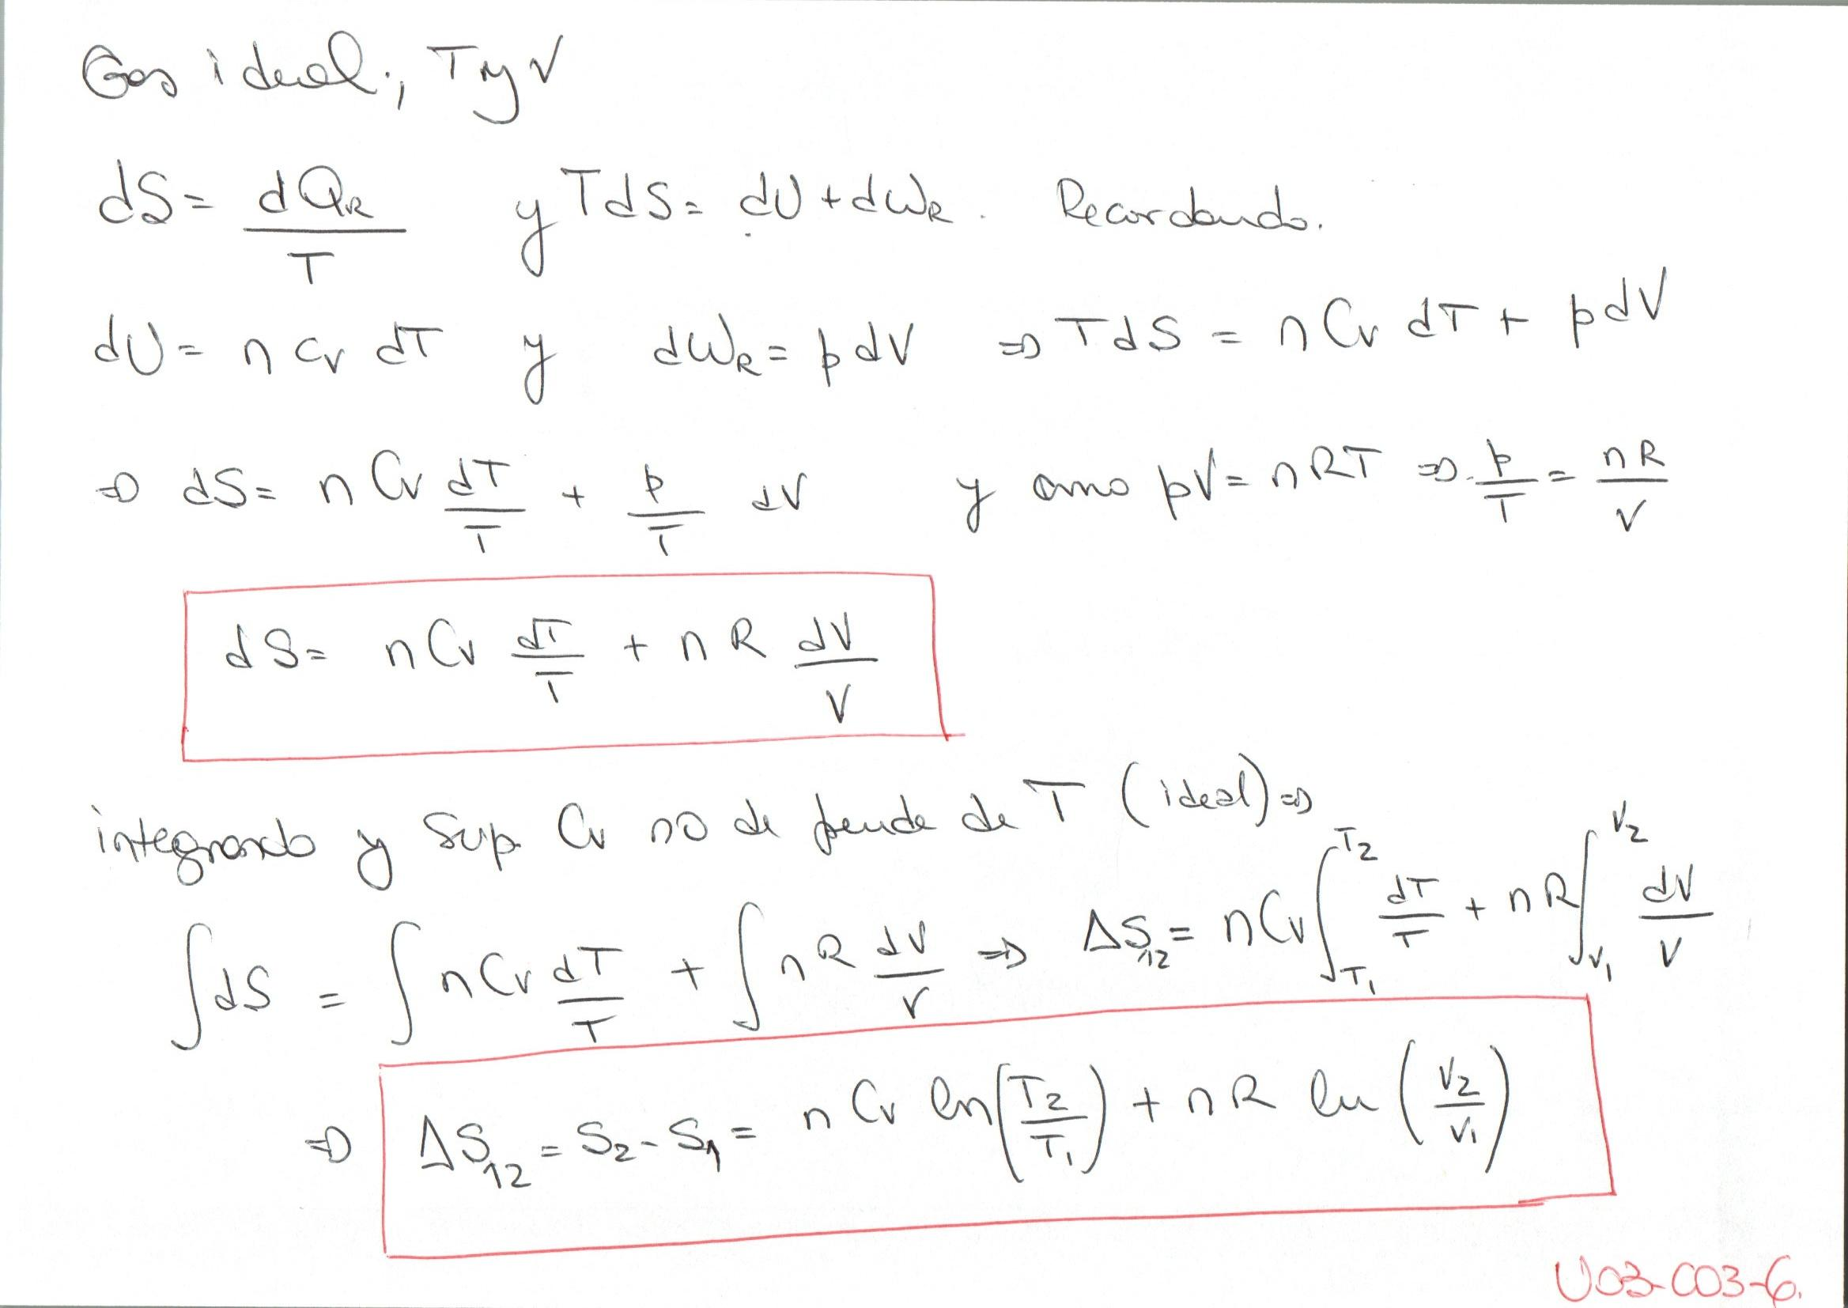
Transformaciones Gas Ideal y entropía

Slide 12
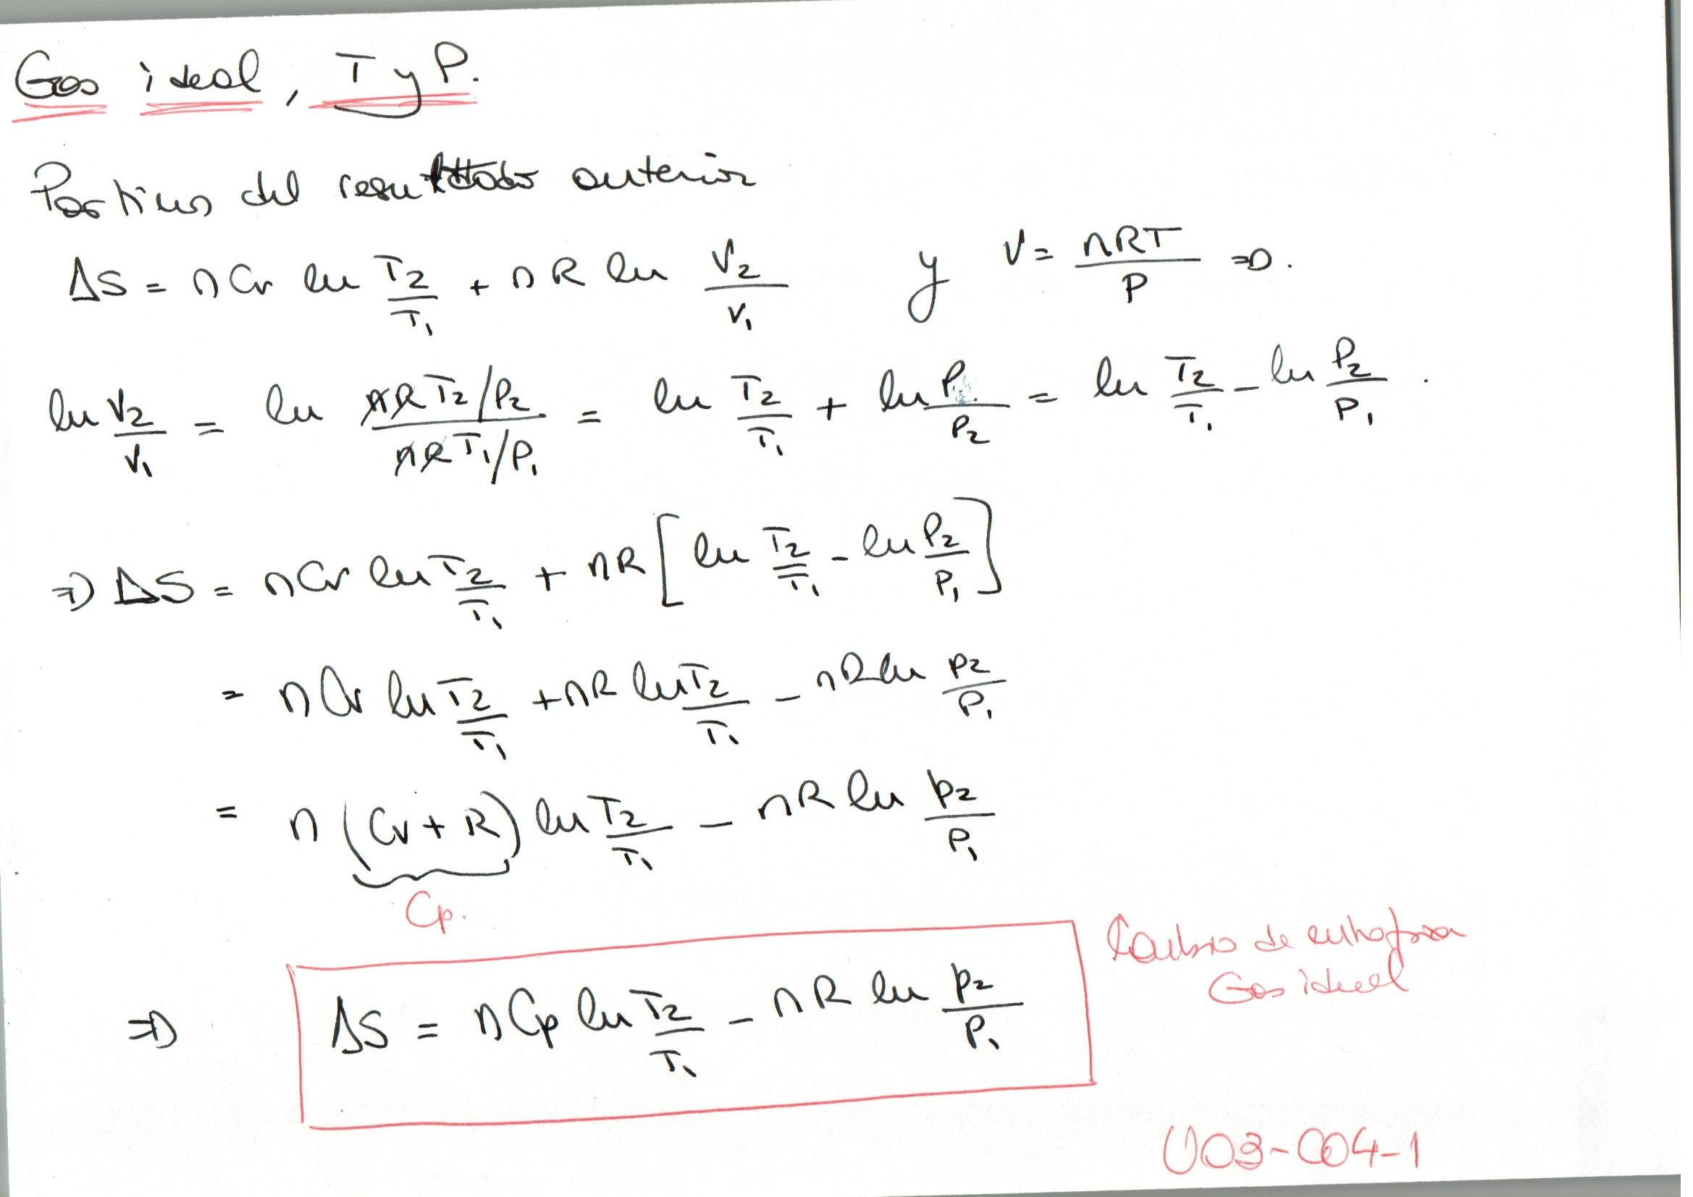
Gas ideal, cambio de entropía, T y p
U03-C04-1

Slide 13
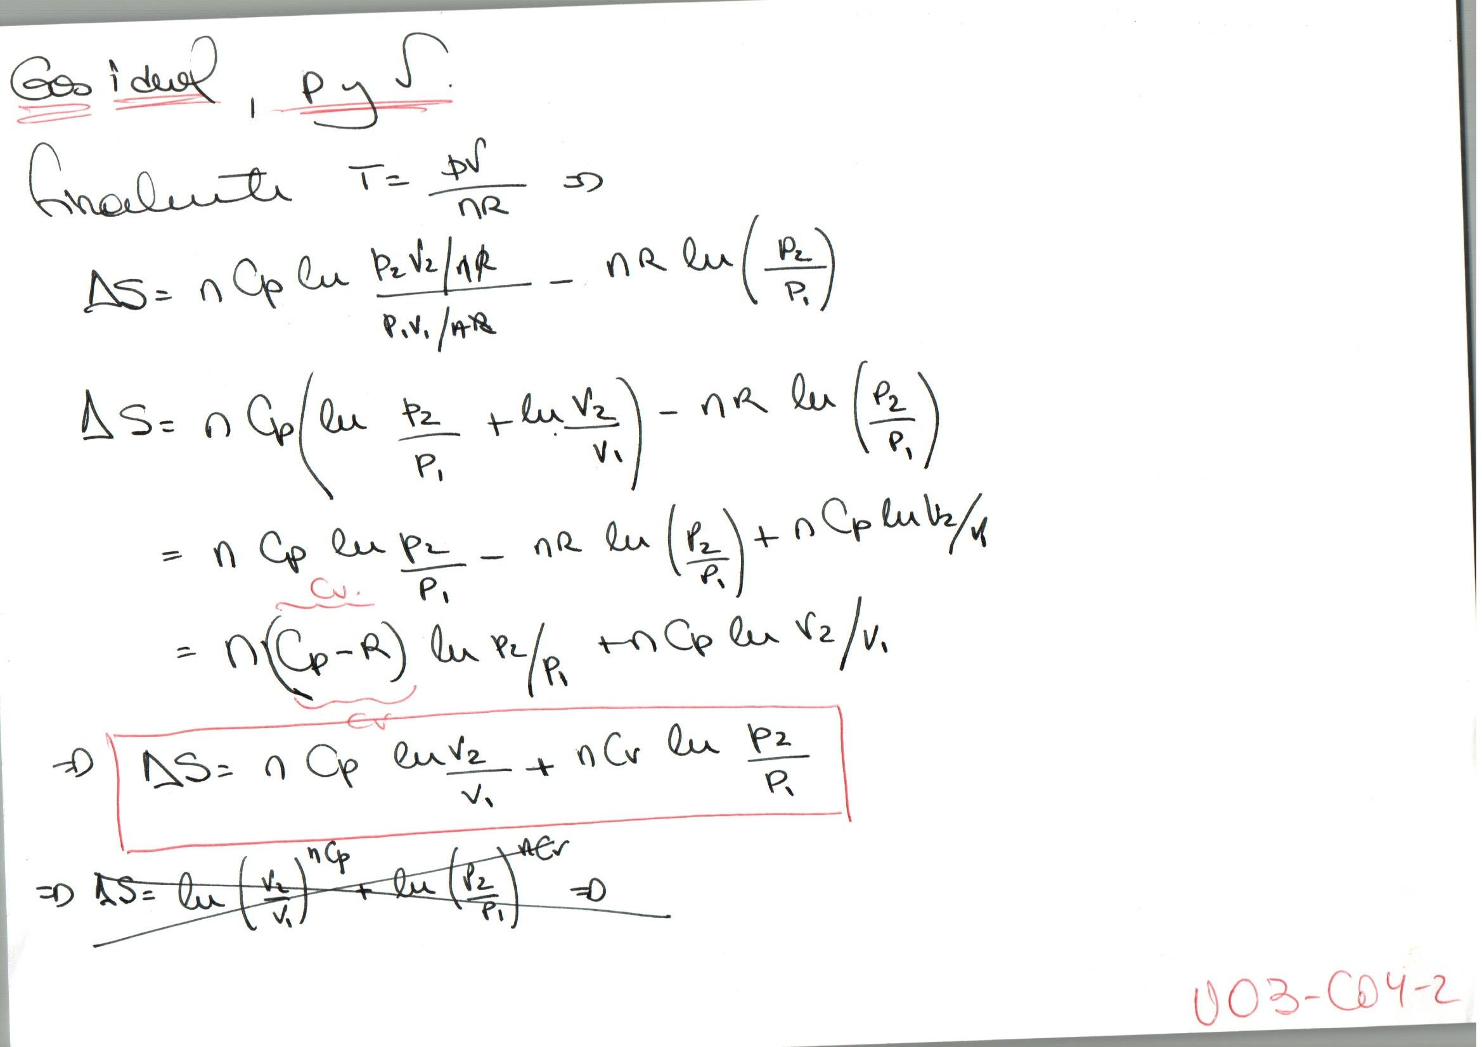
Gas ideal, cambio de entropía, p y V
U03-C04-2

Slide 14
Estado de referencia, S₀
Para una transformación, tenemos
Considerando el estado de referencia para S, S₀,

Slide 15
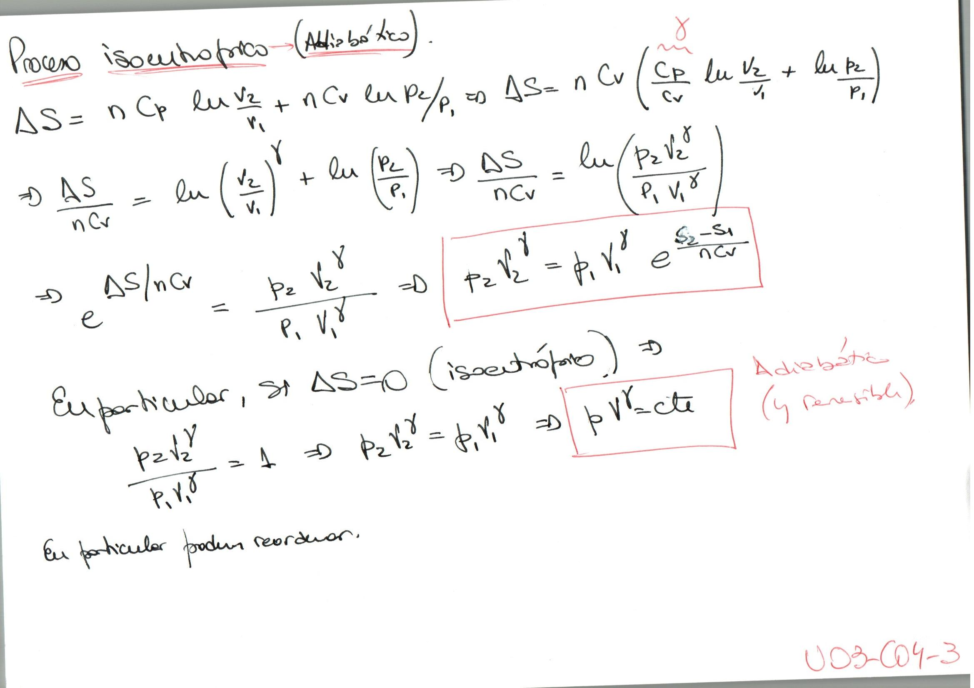
Gas ideal: isentrópico → adiabático
U03-C04-3

Slide 16
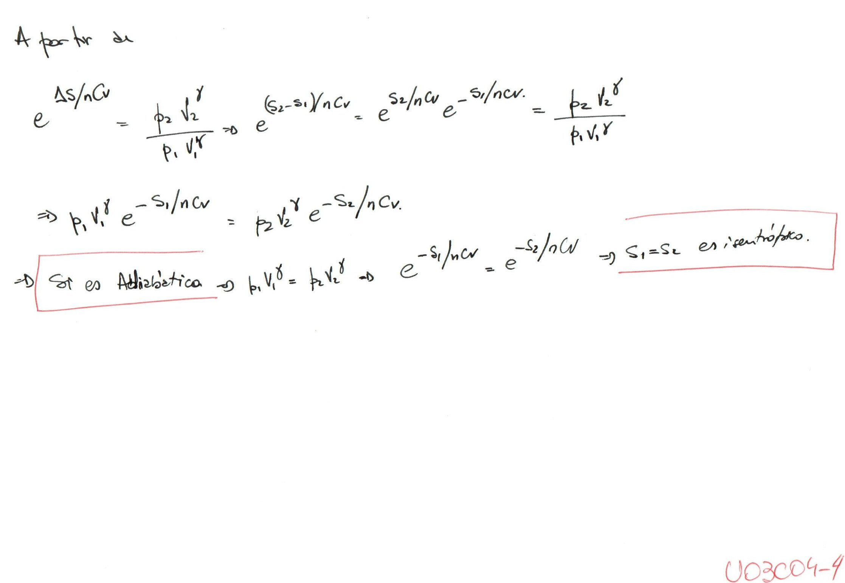
Gas ideal: adiabático → isentrópico
U03-C04-4

Slide 17
Diagrama T-S
T
Así como trabajamos con transformaciones en el diagrama (p,V), vemos que T y S son variables conjugadas →
Estado: (p,V,T,n) → (S,T,p,n) ó (S,T,V,n)
Podemos usar el par (T,S) para representar las transformaciones del sistema
Proceso isotérmico: T constante
Proceso isentrópico: S constante (adiabático y reversible)
¡Ciclo de Carnot!
El área contenida es el calor Q neto:
  Q = T dS
  en un ciclo, Q=W
T_{B}
B
C
Q
4
1
2
D
T_{A}
A
3
¡Adiabáticas e isotermas intersectan sólo en un punto!
S_{A}
S_{C}
S

Slide 18
Transformaciones en el diagrama T-S
Transformación A→ B | Expresión: T=f(S)
Isotérmica (T=cte)
Isoentrópica (S=cte)
Adiabática (y reversible)
Isobárico (p=cte)
Isocórico (V=cte)
U03-C04-5

Slide 19

Recordando: para un ciclo cerrado y reversible

Slide 20
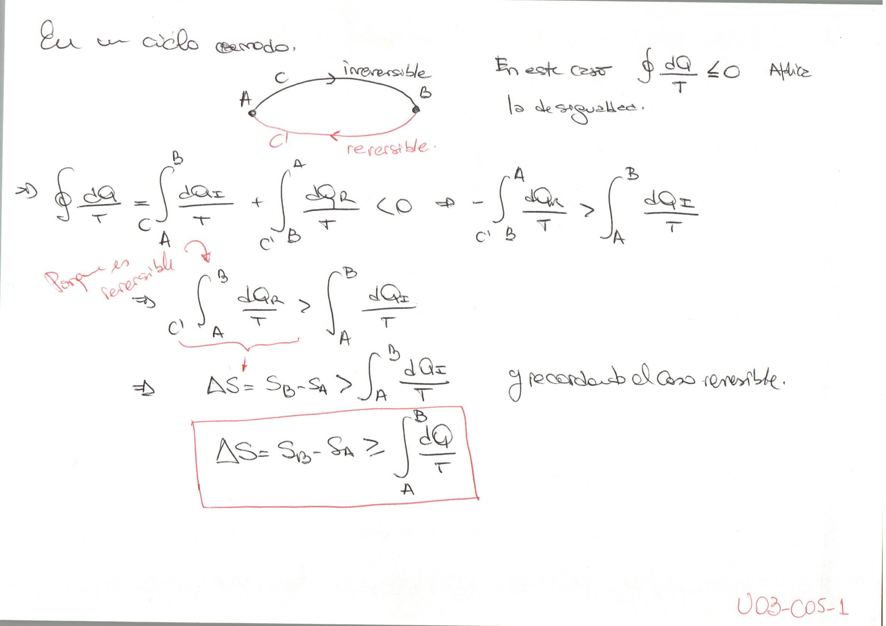
Ciclo cerrado parcialmente reversible

Slide 21
Principio de aumento de entropía
La variación de entropía del sistema será:
Por lo tanto, en todo proceso irreversible, ¡hay una generación espontánea de entropía en el sistema!
→ En un sistema aislado, ¡la entropía nunca decrece!

Slide 22
Universo: la entropía total nunca decrece
Si consideramos: Sistema + Medio = Universo
→ el universo es un sistema aislado, luego
Universo
Frontera
Sistema
Medio

